Slide 1
Step nel clonaggio molecolare
Scelta dell’organismo ospite e del vettore per il clonaggio
Preparazione del DNA vettore
Preparazione del DNA da clonare
Creazione del DNA ricombinante
Introduzione del DNA ricombinante nell’organismo ospite
Selezione degli organismi contenente il vettore ricombinante (resistenza agli antibiotici)
Screening dei cloni col DNA d’interesse e con le proprietà biologiche da questo derivate

Slide 2
Vettori di clonaggio
Plasmidi - sono numerosi e sono formati da circa 20 Kb, per frammenti fino a 10Kb;
Batteriofagi - come lambda, costituiti da circa 48 Kb, per frammenti fino a 15 Kb;
Cosmidi - costituiti fino a 45 Kb per il clonaggio di genomi di dimensioni medio-piccole (o singoli geni)

Slide 3
Vettori di clonaggio
La grande maggioranza degli esperimenti di clonaggio utilizza il batterio E. coli per la propagazione dei frammenti di DNA clonati.
1. Facile da coltivare in laboratorio;
2. Genetica è ben conosciuta;
3. Genoma è interamente mappato e sequenziato.

Slide 4
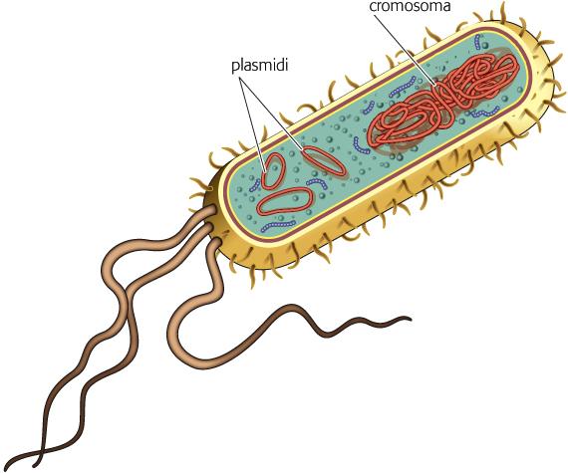
Plasmidi
I plasmidi sono:
molecole di DNA circolari che contengono alcuni geni (da uno a decine)
presenti naturalmente nelle cellule batteriche, alle quali conferiscono caratteristiche peculiari
utilizzati in natura dai batteri per favorire il trasferimento di informazioni da una cellula all’altra
in grado di trasportare un frammento genetico da un organismo all’altro (vettori)

Slide 5
Plasmidi ingegnerizzati
Sono presenti in copie multiple nella cellula batterica (cellula ospite)
Possono essere trasferiti alla progenie quando la cellula batterica si divide
Sono in grado di replicarsi all’interno dei batteri
Utilizzano per lo più enzimi batterici per la replicazione
Contengono solo poche (a volte una proteina) necessarie alla sua replicazione, poste vicino all’ori, il resto può essere «tolto» (non necessario)

Slide 6
Vettori di clonaggio
I vettori plasmidici sono molecole di DNA circolare che possono essere usati per introdurre cDNA nelle cellule ospiti.
I plasmidi sono elementi genetici che si trovano nei batteri e che possono essere modificati in laboratorio.
Elementi essenziali presenti:
MCS – multiple cloning site (siti di restrizione ~ 20);
ori – origine di replicazione (TTT..AAA);
RES – marker di selezione – gene che conferisce la resistenza ad un antibiotico.

Slide 7
MCS – multiple cloning site
Siti di taglio per gli enzimi, detto sito di policlonaggio o polilinker
Piccola sequenza di DNA contenente siti di restrizione (fino a ~20)

Slide 8
Origine di replicazione – Ori
Ori – origine di replicazione sul plasmide, la sequenza di DNA dalla quale inizia la replicazione del DNA.
Zona ricca in adenina e timina.
L'origine di replicazione lega il complesso pre-replicazione, che è un complesso proteico che riconosce, apre ed inizia a copiare il DNA.
Ori

Slide 9
Marcatori di selezione – resistenza agli antibiotici
Marcatore selettivo che permette di distinguere le cellule ospiti che contengono il plasmide da quelle che non lo contengono.
Le cellule batteriche, se non contengono il plasmide che porta il gene per la resistenza ad un antibiotico, sono “antibiotico-sensibili”, ossia sono incapaci di crescere in un terreno di coltura in cui sia presente l’antibiotico.
Necessità dipendente dall’inefficienza della reazione di ligasi e di trasformazione batterica (max. efficienza in E.coli 1%).

Slide 10
Vettori di clonaggio vs. vettori di espressione
Vettori di clonaggio: sequenza di DNA capace di replicarsi in maniera autonoma che può essere utilizzata per trasferire frammenti di DNA esogeno. Viene utilizzato per amplificare un frammento di DNA in un sistema in vivo.
Utili per generare molte copie del gene di interesse.
Vettori di espressione: contengono le sequenze che direzionano all’espressione della sequenza del DNA inserita in un organismo appropriato.
Passaggio da DNA a mRNA e infine alla proteina.
L’espressione viene indotta da una molecola esogena (IPTG, lattosio, metanolo…).

Slide 11
Il clonaggio e la selezione – 1
Le sequenze di cDNA e il vettore di clonaggio sono trattati con lo stesso enzima di restrizione, in modo che le estremità tagliate delle molecole siano complementari.
i frammenti di cDNA si mescolano ai frammenti di DNA plasmidico

Slide 12
Il clonaggio e la selezione – 2
La DNA ligasi unisce il cDNA all’interno dei vettori plasmidici.
Il DNA ricombinante (vettori che contengono cDNA) è inserito nelle cellule batteriche, in un processo chiamato trasformazione.
Solo alcune cellule ricevono il plasmide.

Slide 13
Il clonaggio e la selezione – 3
Le cellule che contengono il vettore hanno acquisito la resistenza a un antibiotico; in questo modo è possibile selezionarle mettendo le cellule in un mezzo di coltura che contiene l’antibiotico.
il plasmide viene inserito
in cellule batteriche che si
riproducono e danno un clone
Colonie su terreno selettivo

Slide 14
La trasformazione batterica
Il processo tramite il quale un frammento di DNA estraneo entra in una cellula batterica è detto trasformazione.
Per poter captare il DNA esogeno (plasmide ricombinante) una cellula deve essere resa permeabile in modo appropriato (cellule competenti).
In natura certi batteri sono diventati competenti in seguito allo stress ambientale.
In laboratorio si utilizzano differenti strategie per manipolare l’introduzione dei plasmidi nel citoplasma.
Questo procedimento rende le cellule molto fragili che devono essere maneggiate con molta cautela in questo stato.
Efficienza di trasformazione: quantità di cellule trasformate per 1 µg di DNA
E=
n°colonie x fattore di diluizione x 1000
ng DNA

Slide 15
La trasformazione batterica - metodi
GHIACCIO

Slide 16
La trasformazione batterica
1. Trasformazione chimica + sbalzi di temperatura - sali di cloruro come CaCl₂, RbCl, MgCl₂ o trattamenti a freddo alterano la struttura e la permeabilità della membrana facilitando così il passaggio del DNA.
2. Elettroporazione - scariche elettriche ad alto voltaggio
La presenza di un campo elettrico destabilizza le membrane di E. coli ed induce la formazione di pori transienti del diametro di alcuni nanometri.
3. Gene gun - le microsfere caricate di oro o tungsteno (1-4 µm di diametro) sono coniugate al DNA da trasferire.

Slide 17
La trasformazione batterica

